Slide 1



Chủ đề E: ỨNG DỤNG TIN HỌC
SOẠN THẢO VĂN BẢN CƠ BẢN VÀ SƠ ĐỒ TƯ DUY
Bài 4
TRÌNH BÀY THÔNG TIN
Ở DẠNG BẢNG

Slide 2

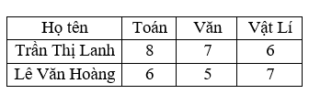
Em hãy quan sát hai nội dung dưới đây và trả lời câu hỏi:
Phần nội dung dưới dạng nào giúp các em dễ quan sát hơn? Vì sao?
Dạng 1:
Trần Thị Lanh: ĐToán 8 ĐVăn 7 ĐLí 6
Lê Văn Hoàng: ĐToán 6 ĐVăn 5 ĐLí 7
Dạng 2:

Slide 3


BÀI 4. TRÌNH BÀY THÔNG TIN Ở DẠNG BẢNG
Tìm hiểu cách chèn bảng và nhập nội dung
Tìm hiểu cách chèn bảng và nhập nội dung
1
Khám phá các thao tác cơ bản trên bảng
Khám phá các thao tác cơ bản trên bảng
2
Chọn ô, hàng, cột và bảng
Chọn ô, hàng, cột và bảng
3

Slide 4


1. Tìm hiểu cách chèn bảng
và nhập nội dung:
Em hãy cho 3 ví dụ về bảng chứa thông tin?
Ví dụ
Bảng thời khóa biểu
Bảng danh sách lớp
Bảng phân công khu vực dọn vệ sinh của liên đội

Slide 5


Theo em, trình bày thông tin dưới dạng bảng
có những lợi ích gì?
Dễ nhìn
Dễ so sánh
Có thể tránh dư thừa, trùng lặp thông tin

Slide 6

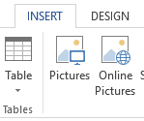
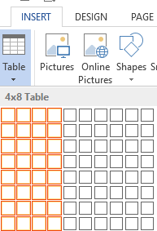
a. Các bước thực hiện tạo bảng:
CÁCH 1
- Bước 1: Đặt con trỏ soạn thảo vào vị trí cần chèn bảng mới
- Bước 2: Trong dải lệnh Insert nháy chuột vào lệnh Table
1
2
Số cột
(Columns)
- Bước 3: Kéo thả chuột để chọn số hàng, số cột cho bảng.
Số hàng
(Rows)

Slide 7

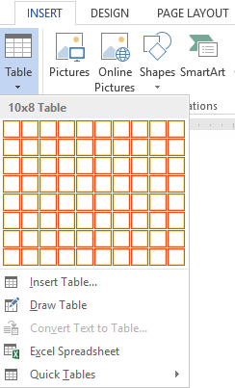
Nếu số cột và số hàng vượt quá quy định trong bảng chọn thì em thực hiện như thế nào?

Slide 8
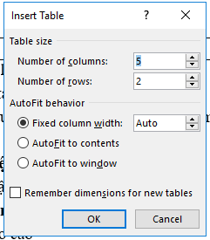
CÁCH 2
Nếu muốn tạo nhiều hàng, cột hơn, em thực hiện như sau:
1
- Bước 1: Chọn Insert/Table/Insert table
- Bước 2: Nhập số cột, số hàng của bảng
2
Nhập số cột
Nhập số hàng
3

Slide 9

b. Nhập nội dung vào các ô trong bảng
- Nháy chuột vào từng ô của bảng để nhập nội dung

Slide 10




Để điều chỉnh độ rộng của cột và độ cao của hàng ta thực hiện như thế nào?

Slide 11

2. Khám phá các thao tác cơ bản trên bảng
a. Cách thay đổi kích thước của hàng và cột
- Cách thay đổi độ rộng của cột
B1: Chọn một đường biên của cột
B2: Đưa chuột vào đường biên này đến khi con trỏ chuột có dạng mũi tên hai chiều thì kéo thả chuột sang trái hoặc sang phải

Slide 12

- Cách thay đổi độ cao của hàng
B1: Chọn một đường biên của hàng
B2: Đưa chuột vào đường biên này đến khi con trỏ chuột có dạng mũi tên hai chiều thì kéo thả chuột lên trên hoặc xuống dưới

Slide 13
Để chèn thêm hoặc xóa hàng, cột thì ta thực hiện như thế nào?

Slide 14
2. Khám phá các thao tác cơ bản trên bảng
b. Cách chèn thêm hoặc xóa hàng và cột
B1: Đặt con trỏ soạn thảo vào một ô bất kì của hàng hay cột đó.
B2: Nháy chuột vào lệnh chèn hay xóa tương ứng trong nhóm Rows & Columns

Slide 15
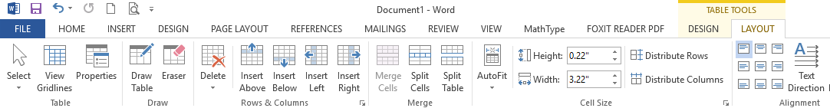
Lệnh chèn
một hàng mới bên trên ô hiện thời
Lệnh chèn
một hàng mới bên dưới ô hiện thời
Nhóm lệnh Rows & Columns
Dải lệnh Table Tools và nhánh Layout
Lệnh xóa hàng hoặc cột
Lệnh chèn một cột mới bên trái ô hiện thời
Lệnh chèn
một cột mới bên phải ô hiện thời

Slide 16

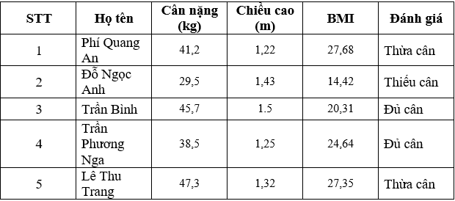
Bảng chỉ số BMI của nhóm 1

Slide 17
Cách thêm cột giới tính như sau:
Chọn cột “Cân nặng”
Nháy chuột vào nhánh Layout của dải lệnh Table Tools.
Trong nhóm Rows & Columns, nháy chuột vào lệnh Insert Left, một cột trống được chèn vào bên trái
Nhập nội dung cho cột “Giới tính”.
Cách xóa hàng thứ ba như sau:
Chọn hàng thứ ba
Nháy chuột vào nhánh Layout của dải lệnh Table Tools.
Trong nhóm Rows & Columns, nháy chuột vào lệnh Delete
Để thêm nhanh một hàng mới vào cuối bảng, đặt con trỏ soạn thảo vào ô cuối cùng của bảng rồi gõ phím tab

Slide 18
Chọn ô, hàng, cột và bảng thì ta thực hiện như thế nào?

Slide 19
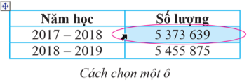
3. Chọn ô, hàng, cột và bảng
a. Chọn ô
B1: Đưa con trỏ chuột vào vị trí ô cần chọn
B2: Nháy chuột vào ô muốn chọn

Slide 20
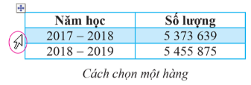
b. Chọn hàng
B1: Đưa con trỏ chuột vào vị trí hàng cần chọn
B2: Nháy chuột vào hàng muốn chọn

Slide 21
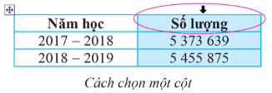
b. Chọn cột
B1: Đưa con trỏ chuột vào vị trí cột cần chọn
B2: Nháy chuột vào cột muốn chọn

Slide 22
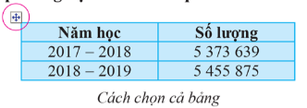
b. Chọn bảng
Cách 1:
B1: Đưa con trỏ chuột vào bảng cần chọn, thấy xuất hiện dấu cộng góc trên bên trái của bảng
B2: Nháy chuột vào dấu cộng

Slide 23
Cách 2:
B1: Đưa con trỏ chuột vào vị trí ô đầu tiên của bảng
B2: Nhấn giữ chuột trái và rê chuột đến ô cuối cùng của bảng
B3: Thả chuột ra

Slide 24

LUYỆN TẬP
Hãy tạo một bảng để tóm tắt và trình bày thông tin về dân số, mật độ dân số của nước ta trong hai biểu đồ trang 69 SGK
Bảng tóm tắt và trình bày thông tin của hai biểu đồ trên là:
 | Năm 2019 | Năm 2020
Dân số (triệu người) | 96,2 | 97,3
Mật độ dân số (người/km²) | 290 | 315

Slide 25


Hướng dẫn về nhà:
+ Ghi nhớ nội dung kiến thức của bài.
+ Tự thực hành tạo bảng
+ Làm các bài tập trong sách bài tập

